Slide 1
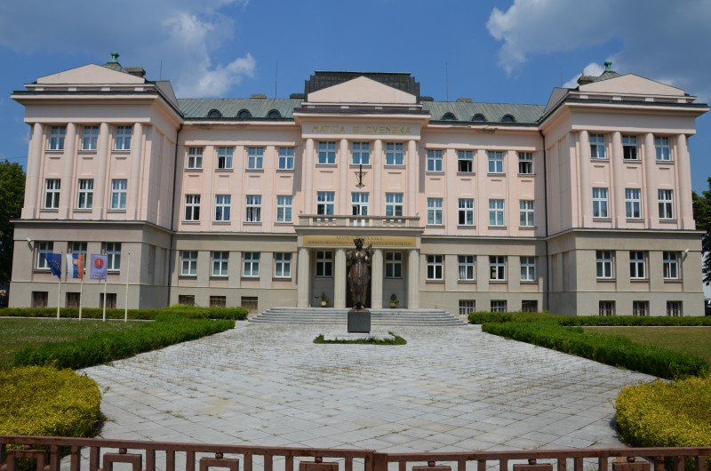
Od memoranda k Matici slovenskej
Mgr. Tomáš Takáč

Slide 2
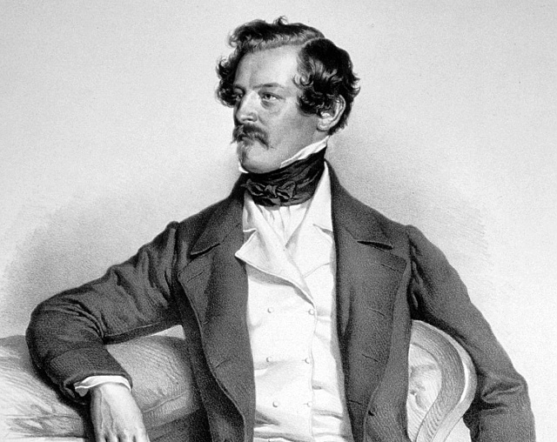
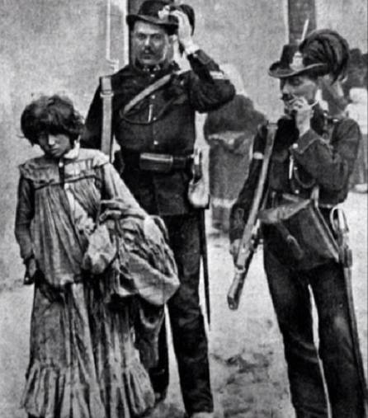
Ticho po revolúcii
Po potlačení maďarskej revolúcie nastolila viedenská vláda neoabsolutizmus.
Polícia sledovala všetkých, ktorí sa zapojili do revolúcie.
Trvalo to 10 rokov.

Slide 3
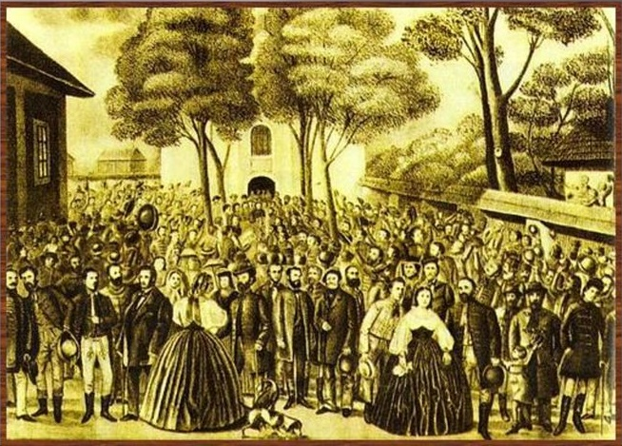
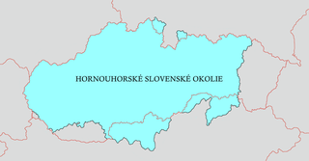
Memorandum slovenského národa
1861 slovenskí politici zvolali zhromaždenie do Turčianskeho Svätého Martina.
Prijali politický program – Memorandum slovenského národa.
Požadovali národné a politické práva pre Slovákov.
Chceli autonómiu – tzv. Hornouhorské slovenské okolie.
Zavedenie slovenčiny ako úradného jazyka.
Vlastný snem a slovenské školy.
Hovorilo sa aj o vytvorení Matice slovenskej.
Memorandum predložili Františkovi Jozefovi I.

Slide 4
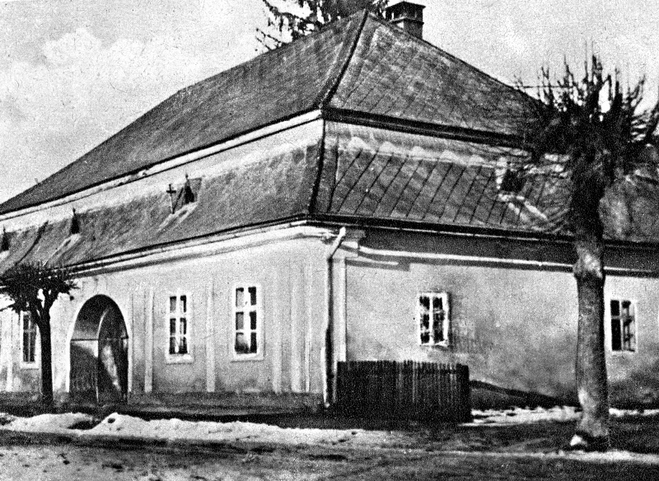
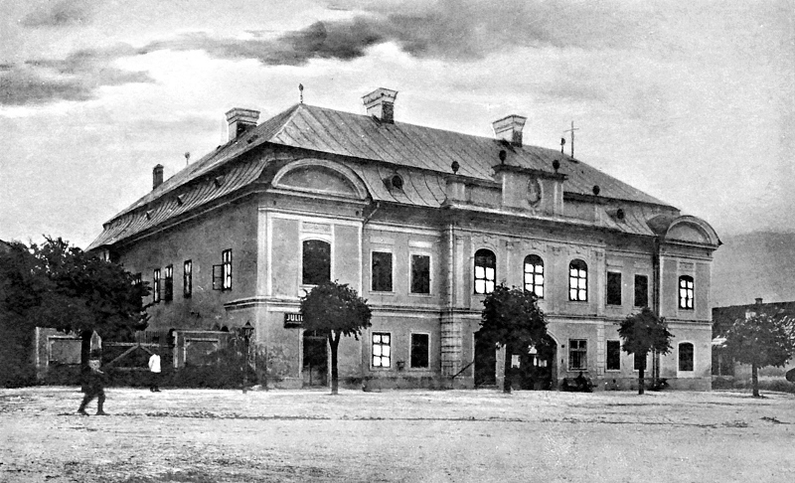
Tri slovenské gymnáziá
Panovník dovolil otvorenie troch slovenských gymnázií.
Gymnáziá vo Veľkej Revúcej, v Martine a v Kláštore pod Znievom.
Vyučovacím jazykom bola slovenčina.

Slide 5
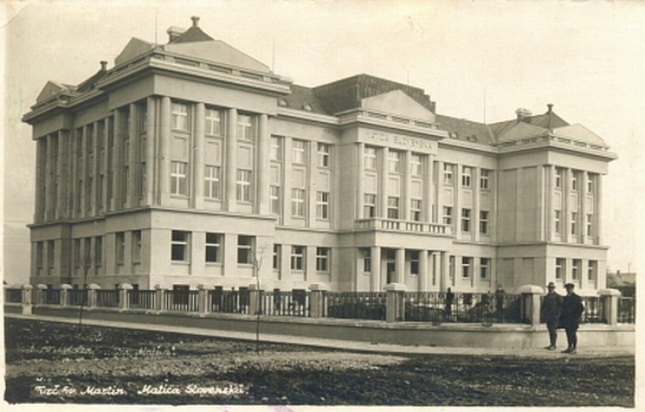
Matica slovenská
Prebiehali finančné zbierky na zriadenie Matice slovenskej.
1863 – založená Matica slovenská (1000 ročné oslavy príchodu Cyrila a Metoda)
Činnosť Matice: podporovať kultúru a vzdelanosť, vydávať knihy a učebnice.
Prispela k oživeniu aktivít slovenských vzdelancov.

